Slide 1



Assignment_Layout Manager, TabLayout, ViewPager, Fragments
Presented By Putri Hayati, S.ST, M.Kom
March,2021

Slide 2
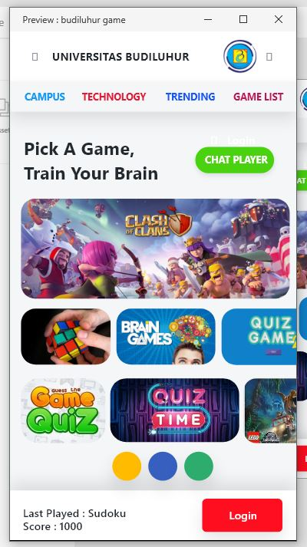
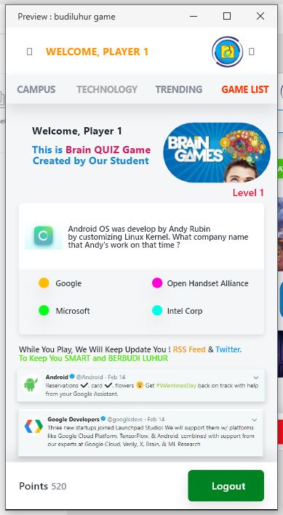
Tugas Take Home :
Application name: Nim_Nama_Tugas4_Kelompok
Buatlah Design APP untuk kasus Fragments boleh seperti gambar disamping, atau design yang lainnya !! Sesuai dengan materi hari ini, membuat Tablayout, Fragmentasi !!!
Jika seperti gambar disamping pada button “Login & Logout” dibikin seperti ICON
Testing Aplikasi dilakukan dengan menggunakan software “AZ Screen Recorder (Video Recorder) ” atau sejenisnya dalam bentuk video
Mengirimkan video Tugas ke : Group Telegram Moprog masing masing kelompok dengan subject : Nim_Nama_Tugas4_Kelompok
Paling Lambat Tanggal 30 Maret 2021, pada pukul : 23 : 55 WIB !!!

Slide 3

Any Question ???

